Slide 1


Instituto Politécnico Nacional
Unidad Profesional Interdisciplinaria en Ingeniería
y Tecnologías Avanzadas
PROYECTO TERMINAL I
“Módulo de consultas federadas geoespaciales en el contexto de la Web de Linked Data para el triple store Apache Marmotta”
Presenta:
Páez Ortega Oswaldo Emmanuel
Asesores: Dra. Cyntia Eugenia Enríquez Ortiz
Dr. Luis Vilches Blázquez

Slide 2


Contenido
Introducción
Planteamiento del problema
Objetivos
Propuesta de solución
Justificación
Análisis y diseño del sistema
Módulo
Aplicación Web
Avances PT1
Bibliografía

Slide 3
Introducción

Slide 4

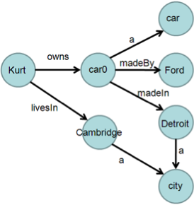


Introducción
SPARQL
Figura 1 Internet
Figura 2 Archivo RDF
Figura 3 Ontologías
Figura 4 Estándares

Slide 5
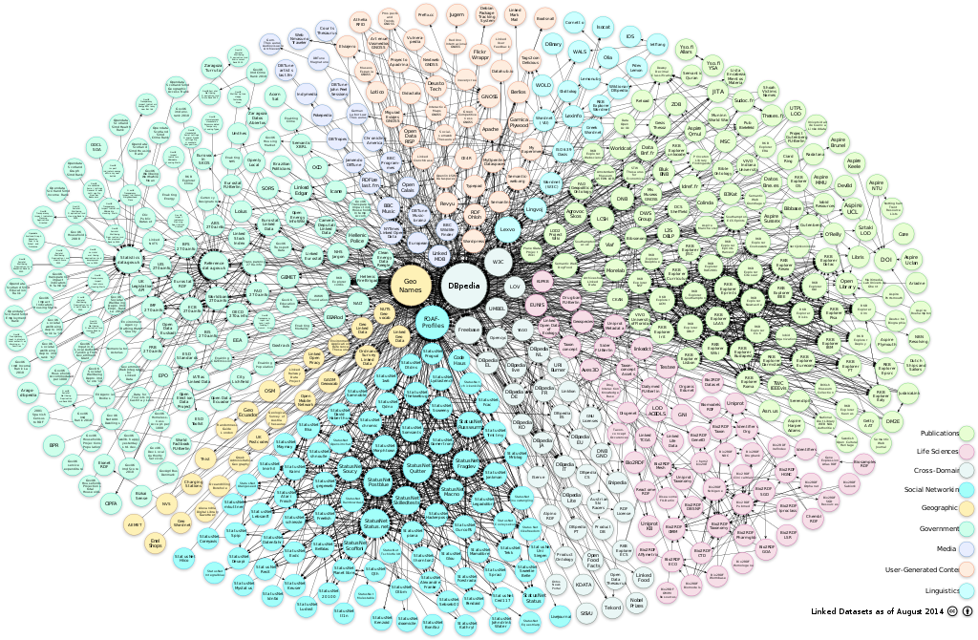



Introducción
Figura 6 Nube de datos enlazados DBpedia
Figura 7 Plataforma Linked Data
Figura 5 Triple Store

Slide 6
Planteamiento del problema

Slide 7
Planteamiento del problema
Aproximadamente el 80% de los datos tienen relación con una ubicación geográfica [1].
La constante actualización de datos en los triple store.
Los diversos software para la Web semántica no cumplen las características estipuladas en los protocolos SPARQL y GeoSPARQL.
Las consultas federadas no están disponibles en todas las plataformas.

Slide 8
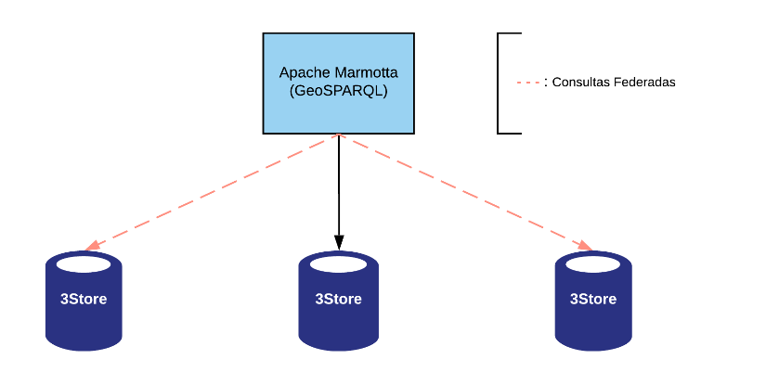
Planteamiento del problema
Las consultas federadas permiten explotar las diferentes fuentes de información otorgando una respuesta menos laxa que una centralizada.
El desarrollo de herramientas open source permite a estudiantes, investigadores y programadores avanzar en proyectos o estudios sin invertir dinero.
El software Apache Marmotta es open source y no cuenta con todas las características estipuladas en SPARQL.
Figura 8 Consulta federada

Slide 9
Objetivos

Slide 10
Objetivo general
Desarrollar un módulo de consultas geoespaciales federadas para el triple store Apache Marmotta, con el propósito de contribuir al avance de las tecnologías usadas en la Web Semántica y proveer una alternativa open source diferente a los triple store existentes.

Slide 11
Objetivos específicos
Implementar, con base en los estándares SPARQL, GeoSPARQL, así como auxiliándose de otras tecnologías involucradas en la Web Semántica y Linked Data, un módulo de consultas federadas para el triple store Apache Marmotta.
Evaluar el rendimiento de las consultas hechas por el módulo desarrollado (benchmarking).
Comparar el triple store Apache Marmotta con otros triple store auxiliándose de la caracterización y benchmarking del módulo.
Caracterizar el módulo de consultas federadas.
Explotar lar características geoespaciales de los datos obtenidos del despliegue de consultas federadas mediante una aplicación Web para poder visualizarlos y explorarlos.

Slide 12
Propuesta de solución

Slide 13
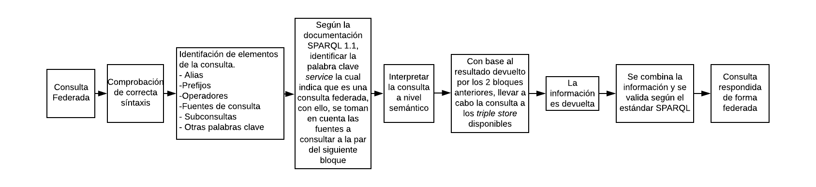
Propuesta de solución
Figura 9 Diagrama a bloques de propuesta de solución

Slide 14
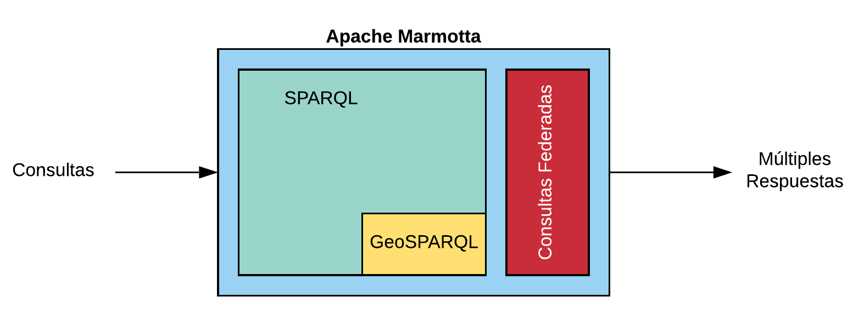
Propuesta de solución
Apache Marmotta
Java
SPARQL
GeoSPARQL
HTTP
REST
JSON
Respuesta Federada
Figura 10 Arquitectura del módulo

Slide 15
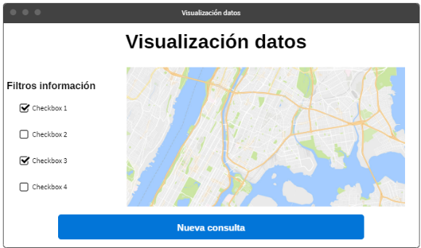
Propuesta de solución
Aplicación Web
HTML5
JavaScript
CSS
HTTP
REST
JSON
Figura 11 Propuesta de aplicación Web

Slide 16
Propuesta de solución
Benchmarking y caracterización del módulo inspirada en 3 artículos [2][3][4]
Tiempo de selección del SPARQL endpoint.
Tiempo de ejecución.
Completitud de respuesta.

Slide 17
Justificación

Slide 18

Justificación
Apache Marmotta
Inspirada en la arquitectura SOA.
La comunicación entre servicios:
A nivel bases de datos, son mediante transacciones Kiwi.
A nivel servicio (módulos), son a través de inyecciones CDI.
Interfaz Web
Es necesaria para la explotación de datos.
Las tecnología que fueron seleccionadas, son las necesarias para cubrir los requerimientos.
Benchmarking
Está basado en 3 artículos que proponen cómo llevar a cabo la prueba [5][6][7].
La comparación entre plataformas similares permite identificar fortalezas y debilidades de cada uno.
La prueba permitirá mejorar algunos de los aspectos a evaluar en el benchmarking sobre el módulo de consultas a desarrollar.

Slide 19
Justificación
Ausencia de plataformas libres para el desarrollo y publicación de información en el contexto de la Web del Linked Data (Tabla 1).
Tabla 1 Triple store actuales
Nombre | Consultas Federadas | GeoSPARQL | Status | Libre o pago
Parliament | Si | Si | Activo | Libre
GraphDB | Si | Si | Activo | Ambos
OpenLink Virtuoso | Si | Si | Activo | Ambos
Apache Jena | Si | Si | Activo | Libre
Apache Marmotta | No | Si | Activo | Libre

Slide 20
Análisis y diseño del sistema

Slide 21
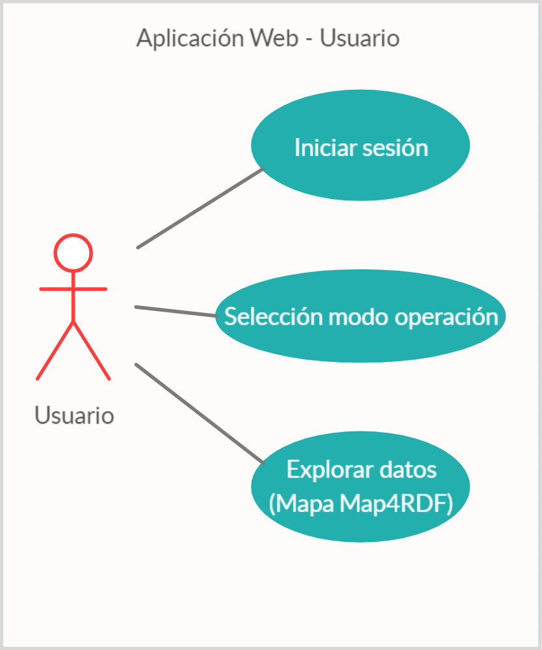
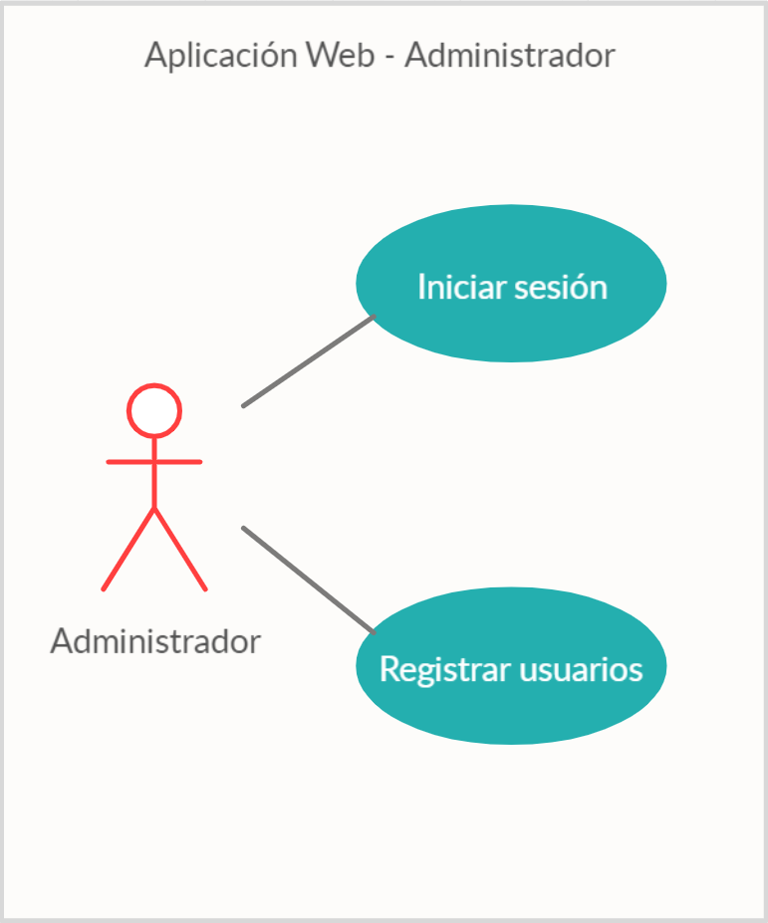
Casos de uso
Figura 12 Caso de uso aplicación Web - Usuario
Figura 13 Caso de uso aplicación Web - Administrador

Slide 22
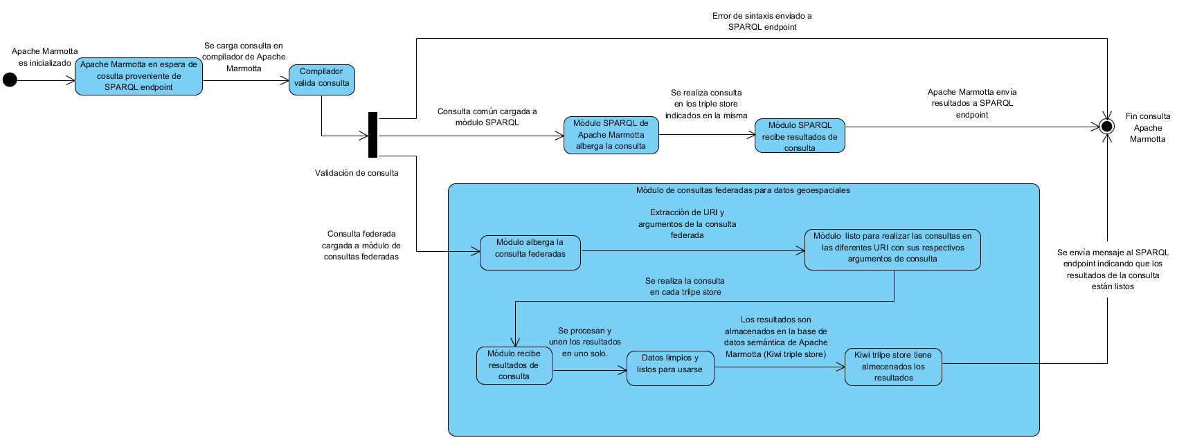
Diagrama de estados
Figura 14 Diagrama de estados Apache Marmotta

Slide 23
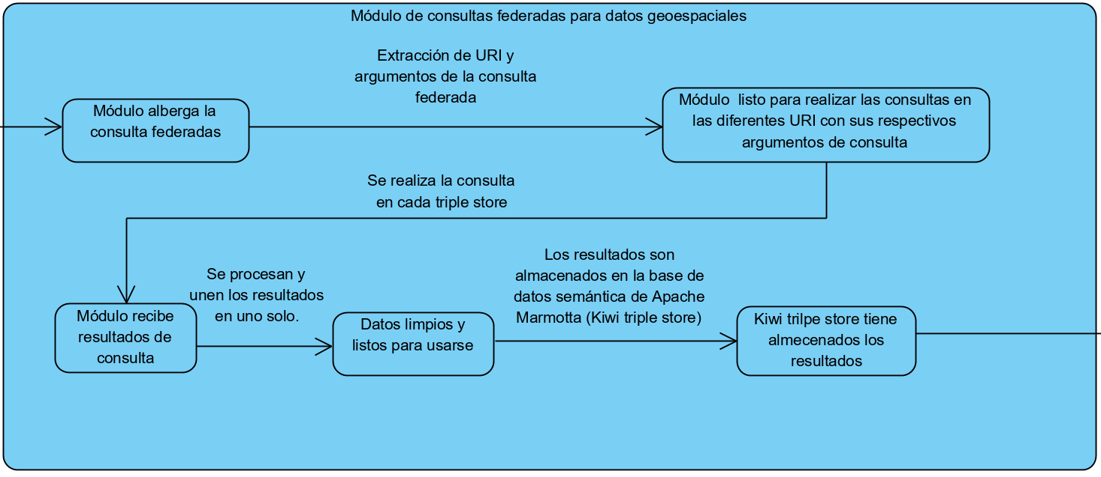
Diagrama de estados
Figura 14 Diagrama de estados Apache Marmotta

Slide 24
Avances de Proyecto Terminal I
Metodología y tecnologías identificadas para el desarrollo del proyecto.
Parámetros y partícipes del benchmarking.
Análisis y diseño del sistema.
Estudio del los triple store disponibles en la Internet.
Inicio de un artículo de investigación.

Slide 25

Para proyecto terminal ii
Planificar siguiente fase de desarrollo
Crear historias del proyecto
Pull Request a la Apache Software Foundation
Benchmarking y comparación de Apache Marmotta contra los 4 triple store
XP
Implementar pruebas unitarias en Apache Marmotta
Desarrollo de pruebas unitarias de cada historia
Documentar resultados
Corregir documento final
Validar de pruebas unitarias

Slide 26
BIBLIOGRAFÍA
[1] | L. M. Vilches Blázquez y J. Saavedra, «A framework for connecting two interoperability universes: OGC Web Feature Services and Linked Data,» Transactions in GIS, vol. 23, nº 1, pp. 22-47, 2018.
[2] | M. Shmidt, O. Görlitz, P. Haase, G. Ladwig, A. Shwarte y T. Tran, «FedBench: A Benchmark Suite for Federated Semantic Data Query Processing,» de International Semantic Web Conference, Berlín, 2011.
[3] | M. Schmidt, T. Hornung, G. Lausen y C. Pinkel, «SP^2 Bench: a SPARQL performance benchmark,» de 2009 IEEE 25th International Conference on Data Engineering, Freiburg, Alemania, 2009.
[4] | C. Bizer y A. Schultz, «The berlin sparql benchmark,» International Journal on Semantic Web and Information Systems, vol. 5, nº 2, pp. 1-24, 2009.

Slide 27
Diferencias entre bases de datos relacionales y basadas en grafos
Tabla 2 Diferencia BD basadas en grafos y relacionales
Grafos | Relacionales
Grafos | Conjuntos
Relaciones entre nodos | Tablas para unir tablas
Relaciones | Llaves

Slide 28
¿Quién usa apache marmotta?
El diario austriaco Salzburger Nachrichte lo utiliza en su backend de almacenamiento y búsqueda [5].
El motor de búsqueda de contenido semántico RedLink lo utiliza para enriquecer contenido a diversas empresas y grupos de investigación [6].
El plugin para WordPress, WordLift, utiliza Apache Marmotta para almacenar su información de manera semántica [7].

Slide 29
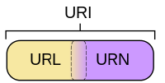

URI
Figura 15 Identificador Uniforme de Recursos

Slide 30
Linked Data
URI para identificar entidades en el mundo.
HTTP que es el mecanismo con el que se recuperan recursos o descripciones de recursos.
Protocolo SPARQL y archivos RDF para estructurar, consultar y enlazar los objetos presentes en la nube del Linked Data.

Slide 31
Web semántica
Figura 16 Elementos que conforman a la Web semántica

Slide 32
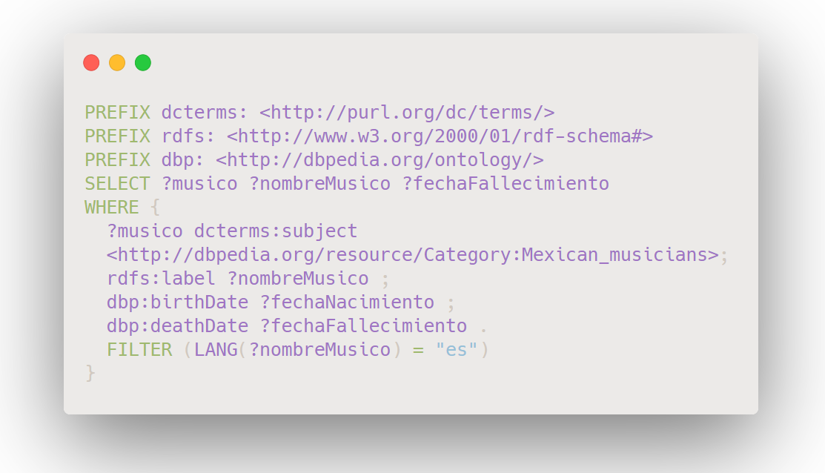
Consulta SPARQL
Figura 17 Consulta SPARQL

Slide 33
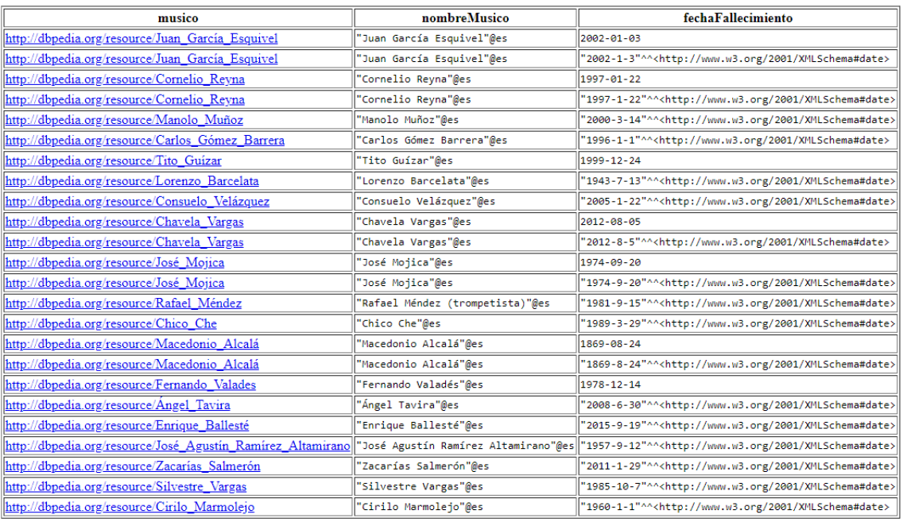
Consulta Sparql
Tabla 3 Resultado de consulta SPARQL

Slide 34
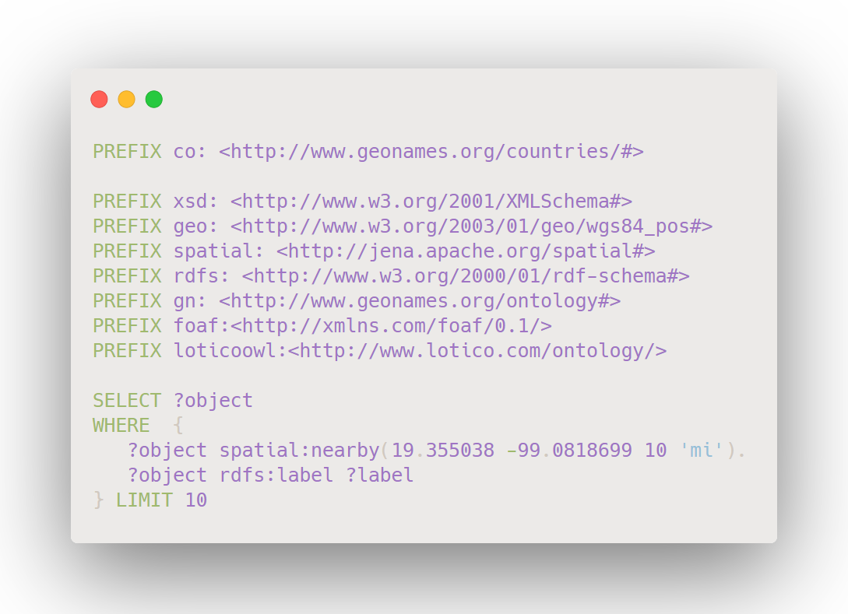
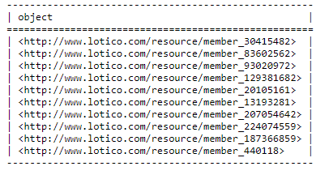
Consulta geosparql
Figura 18 Consulta GeoSPARQL
Figura 19 Resultados de consulta

Slide 35
BIBLIOGRAFÍA
[1] | L. M. Vilches Blázquez y J. Saavedra, «A framework for connecting two interoperability universes: OGC Web Feature Services and Linked Data,» Transactions in GIS, vol. 23, nº 1, pp. 22-47, 2018.
[2] | M. Shmidt, O. Görlitz, P. Haase, G. Ladwig, A. Shwarte y T. Tran, «FedBench: A Benchmark Suite for Federated Semantic Data Query Processing,» de International Semantic Web Conference, Berlín, 2011.
[3] | M. Schmidt, T. Hornung, G. Lausen y C. Pinkel, «SP^2 Bench: a SPARQL performance benchmark,» de 2009 IEEE 25th International Conference on Data Engineering, Freiburg, Alemania, 2009.
[4] | C. Bizer y A. Schultz, «The berlin sparql benchmark,» International Journal on Semantic Web and Information Systems, vol. 5, nº 2, pp. 1-24, 2009.
[5] | D. S. Nachrichten, «Salzburg Research,» 26 Noviembre 2013. [En línea]. Available: https://www.salzburgresearch.at/en/2013/apache-marmotta-graduated-top-level-project/. [Último acceso: 24 Abril 2019].

Slide 36
BIBLIOGRAFÍA
[6] | RedLink, «redlink.co,» Marzo 2013. [En línea]. Available: https://redlink.co/ostools/apache-marmotta/?cn-reloaded=1. [Último acceso: 24 Abril 2019].
[7] | WordLift, «WordLift - Frequently Asked Questions,» 2017. [En línea]. Available: https://docs.wordlift.io/en/latest/faq.html. [Último acceso: 24 Abril 2019].

